Slide 1
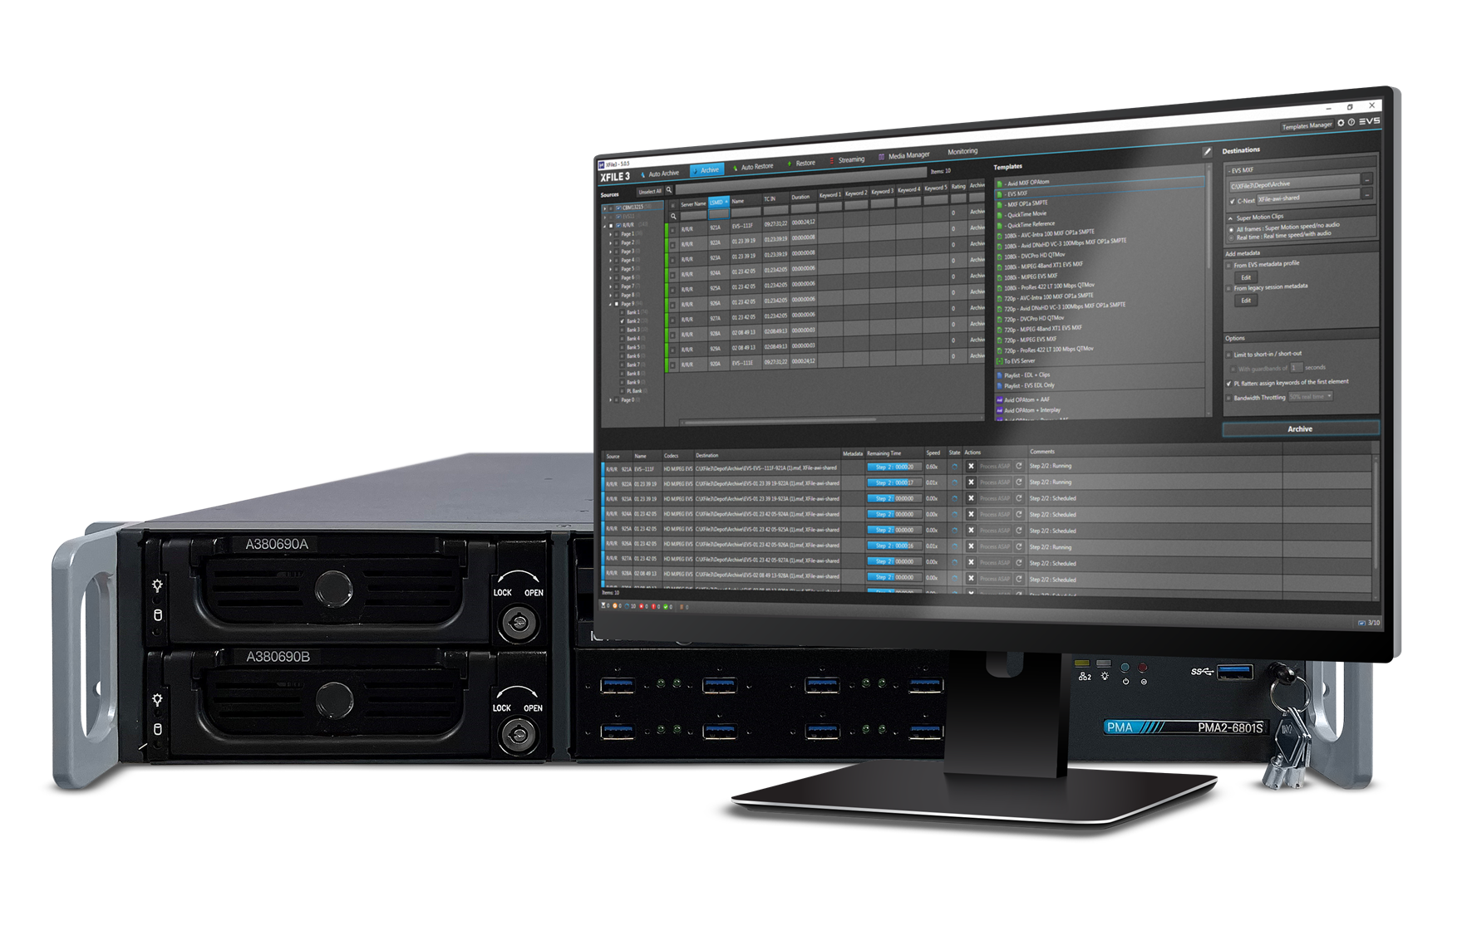
Христо Гърменов
Тема:
Разработване на сървърен модул – част от система за автоматично архивиране на информация (файлове) от работни станции на отдалечен сървър за съхранение на информация
Notes:
Аз съм …….
Темата на моя дипломен проект е …

Slide 2
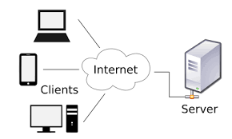
Задачата
Notes:
Заданието предполагаше да се създам сървърен модул, който заедно с още два други модула да направи един общ проект - система за архивиране на данни.
Конфигурационния модул задава параметрите за работа на клиентски модул за всяка работна станция поотделно. Клиентският модул следи и, при необходимост, архвира определени файлове. Сървърът съхранява архивните копия на файловете за всички работни станции. Той може да е разположен както в локалната мрежа, така и отдалечено.

Slide 3
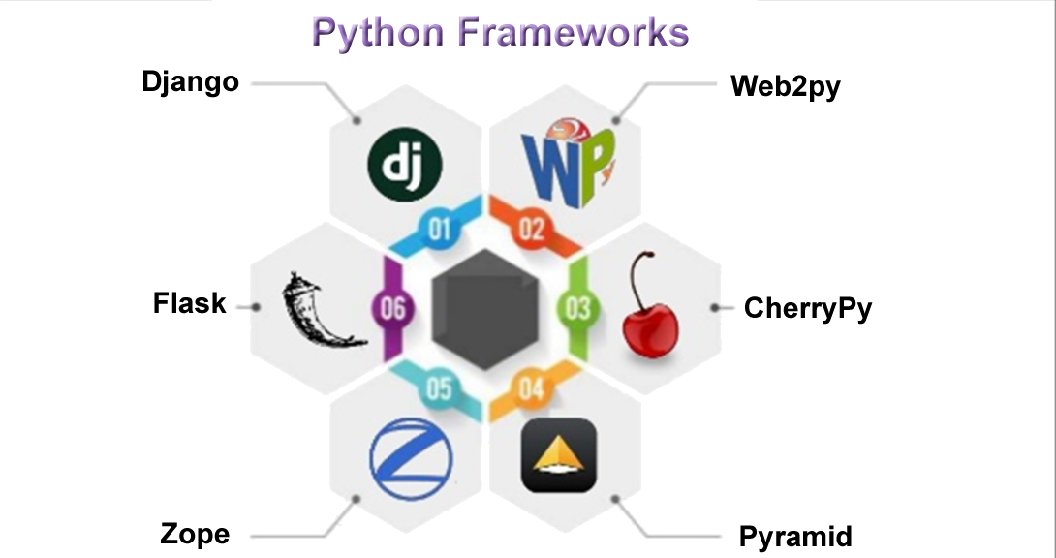
Notes:
Сървърният модул, очевидно, е централното звено в проекта. Той задава технологията, която трябва да следват другите два модула в системата. А това означава, че трябваше да потърся такова решение, което лесно да се реализира и от страна на клиенските модули.
Използваният от екипа език за програмиране – Python, беше определен в самото задание. Но Python се поддържа от широка общност разработчици. Това означава, че се предлагат много и различни средства (библиотеки), подходящи за изграждане на сървър.
Така, че трудността беше не толкова в самата разработка, колкото в търсенето и тестването на различни технологии с цел да се намери най-подходящата.

Slide 4
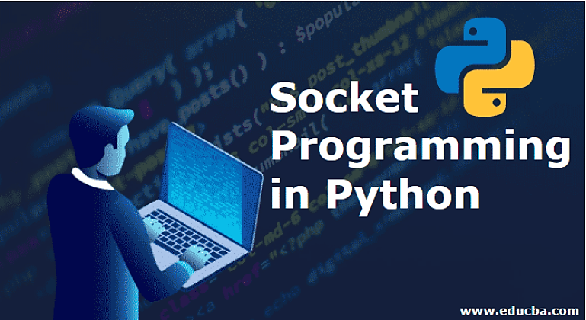

Notes:
Надали е възможно да се изброят всички възможни решения, но основните, които обмислях, бяха Socket и Django.
Socket е мрежова библиотека от ниско ниво, която ви позволява да изпращате и получавате данни през мрежата. Използва се най-често за някакви специфични приложения – например, чат-програми, обмен на данни между приложения и др. Но е напълно възможно на базата на библиотеката Socket да се изгради и файлов сървър, но това би изисквало доста усилия.
Django е много популярен framework – един от най-мощните в света на уеб-разработките. Той се използва основно за изграждане на уеб приложения. Ако включим и библиотеката DRF, бихме могли да изградим мощен сървър за уеб услуги. Но отново проблема е в усложняването на разработката.

Slide 5
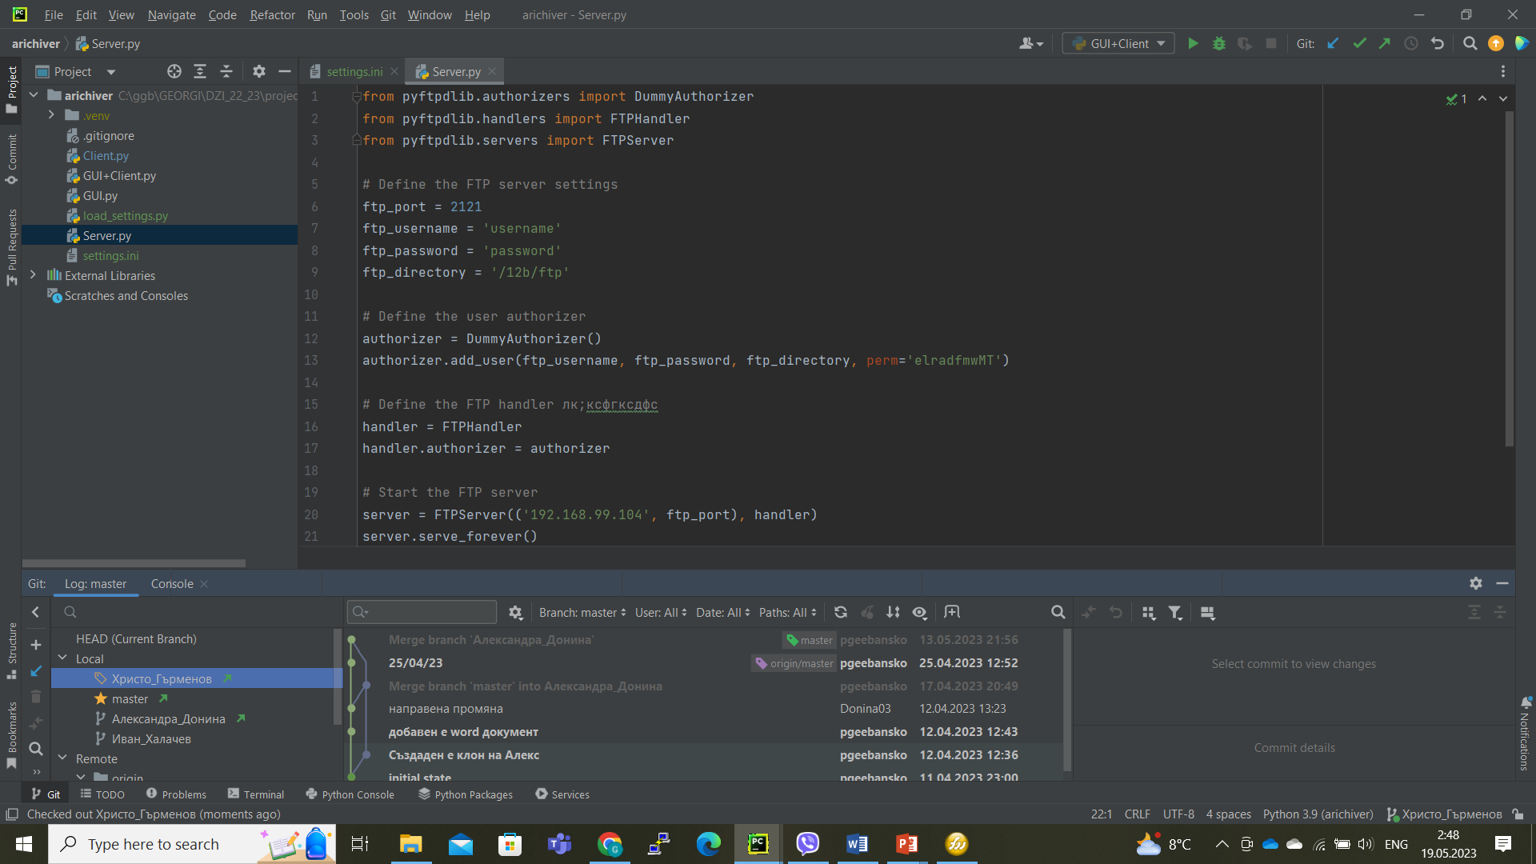
Notes:
За Python има няколко библиотеки, реализиращи FTP. Аз избрах pyftpdlib. Цялата реализация на проекта ми е изградена на нея.
Основните компонети на приложението са самия FTP сървър и оторизационната ситема, която позволява регистриране и оторизация на неограничен брой потребители.

Slide 6

Notes:
Немислимо е да разработиш FTP сървър без да имаш необходимите познания за компютърните мрежи. Безпорно, най-важно е познаването на протоколния стек TCP/IP. Самото понятие „сървър“ предполага мрежови настройки като IP адрес, порт, NAT и др. подобни.

Slide 7
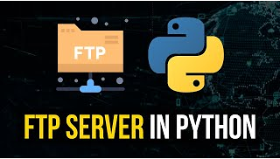
Notes:
Всеки се нуждае от място за съхранение на информация. Обикновено това място се намира в нашия компютър. Компютрите в днешно време са важна част от ежедневието на човек, но информацията, която се запазва не винаги остава на компютъра ни като, например, поради повреда. Затова аз направих сървърен модул, на който да се съхраняват тези файлове . Те могат, ако копютъра ни се повреди, отново да помогнат да възстановим информацията си на новия компютър.
Разработеното от мен приложение може да се използва не само за архивиране, но и просто за съхранване на файлове или за достъп до една и съчща информация от различни точки в мрежата.

Slide 8
Благодаря за вниманието!
Notes:
Аз съм …….
Темата на моя дипломен проект е …

